Slide 1
تصميم آلات ومعدات زراعية عملي المحاضرة (5)
قسم المكائن: المرحلة الثالثة
م. فرقد مرتضى الموسوي

Slide 2
Design for Manufacturing and Assembly (DFMA) التصميم لأجل التصنيع والتجميع:
التصميم للتصنيع والتجميع عبارة عن إرشادات بسيطة تمت صياغتها للحصول على الفوائد التالية:
يبسط التصميم
يبسط عمليات الإنتاج ويقلل من تكلفة المنتج
يحسن جودة المنتج وموثوقيته (لأنه إذا تم تبسيط العملية الإنتاجية، فأن أحتمالية حدوث الأخطاء تكون أقل).
يقلل من تكلفة التجميع.
يقلل من وقت التجميع.
يقلل الوقت المطلوب لإدخال منتج جديد في السوق.

Slide 3
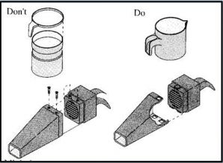
Design for Assembly or DFA Guidelines (Assembly Considerations in Design): تصميم إرشادات التجميع أو DFA (اعتبارات التجميع في التصميم)
تقليل عدد الأجزاء:
يجب أن يحاول مهندسو التصميم تصميم المنتج الذي يستخدم أقل عدد ممكن من الأجزاء.
انخفاض الأجزاء يؤدي إلى انخفاض التكاليف.
كما أنه يجعل التجميع أبسط ويقلل من فرص حدوث عيوب.

Slide 4
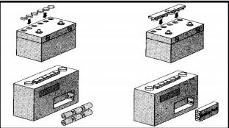
استخدم التصميمات المعيارية:
اجعل أجزاء متعددة نموذجية في تجميعات فرعية واحدة.
يقلل التصميم المعياري من عدد الأجزاء التي يتم تجميعها في أي وقت ويبسط أيضًا التجميع النهائي.
تصبح خدمة الصيانة بسيطة وسريعة ورخيصة لأن التفكيك أسرع ويتطلب أدوات أقل.

Slide 5
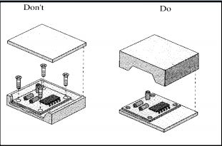
التجمع في الفضاء المفتوح:
تصميم يسمح بالتجميع في المساحات المفتوحة وليس المساحات الضيقة.
يجب تنفيذ عملية التجميع في وضع رؤية واضح. وهو مهم في التجميع اليدوي.

Slide 6
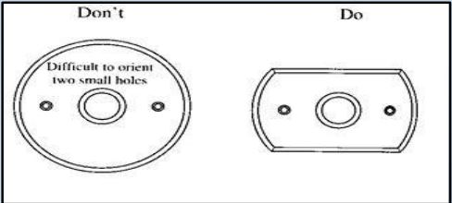
تصميم الأجزاء لتجميع بسيط:
تصميم أجزاء بميزات توجيهية لتسهيل المحاذاة.

Slide 7
Design of components for casting تصميم الأجزاء المكونة للصب
لماذا الصب؟؟
الأجزاء المعقدة التي يصعب تصنيعها يتم تصنيعها بواسطة عملية الصب.
يمكن صهر أي معدن تقريبًا وسبكه. معظم الأجزاء المصبوبة بالرمل مصنوعة من الحديد الزهر وسبائك الألومنيوم والنحاس.
يمكن أن يكون حجم الصب الرملي صغيرًا يصل إلى 10 غم وكبيرًا يصل إلى 200 كغم.
مصبوبات الرمل لها أسطح غير منتظمة ومحببة والتشغيل الآلي مطلوب إذا كان الجزء يتحرك على جزء آخر أو هيكل.
الأجزاء المصبوبة تكون مستقرة وصلبة وقوية مقارنة بـالأجزاء المشكلة آلياً.

Slide 8
الاعتبارات الأساسية لعملية الصب:
حافظ دائماً على المناطق المعرضة للاجهادات من الأجزاء تحت الضغط.
قم بتدوير جميع الزوايا الخارجية.
يجب الحفاظ على سمك المقطع بالكامل موحدة ومتوافقة مع اعتبارات التصميم العامة، قدر الامكان.
تجنب تركيز المعادن عند التقاطعات.
تجنب التقاسيم الرقيقة جدا.
يجب أن يكون للجدار المجاور للفتحة المحفورة سمك ما يعادل سمك الجسم الرئيسي.
تُفضل الثقوب ذات الشكل البيضاوي ذات الأبعاد الأكبر على طول اتجاه القوى.

